Slide 1


Homework 03
读至少3片项目相关文章，做个PPT讲述别人在这个方向的做法。
每组组长提交一份即可。

Slide 2
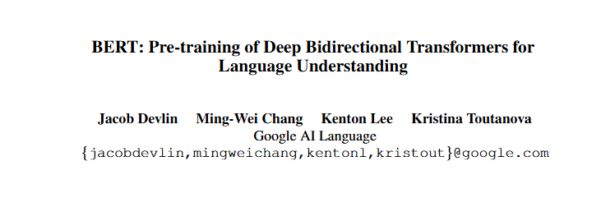
Homework 03
一、模型训练——预训练模型BERT

Slide 3
Homework 03
一、模型训练——预训练模型BERT
BERT（Bidirectional Encoder Representations from Transformers）提出了一种新的预训练方法，通过遮蔽语言模型（Masked LM）和下一句预测（Next Sentence Prediction, NSP）任务，实现双向上下文建模。

Slide 4
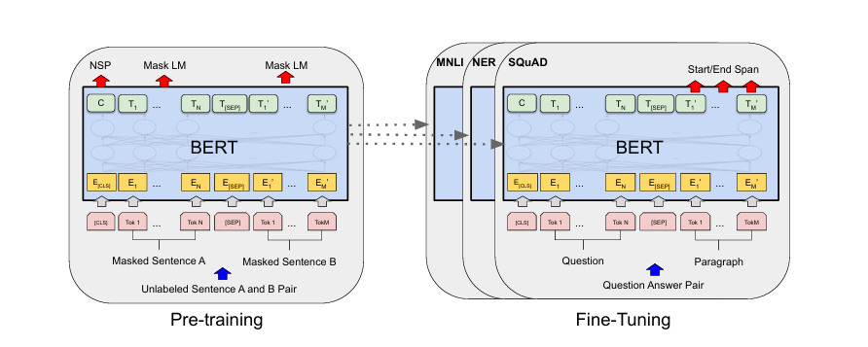
Homework 03
一、模型训练——预训练模型BERT
BERT的训练包含pre-train和fine-tune两个阶段。pre-train阶段模型是在无标注的标签数据上进行训练，fine-tune阶段，BERT模型首先是被pre-train模型参数初始化，然后所有的参数会用下游的有标注的数据进行训练

Slide 5
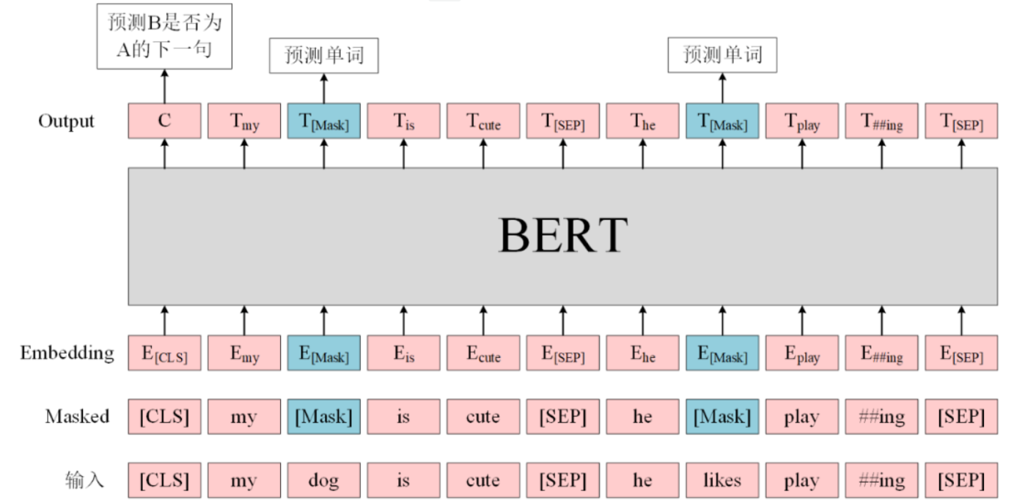
Homework 03
一、模型训练——遮蔽语言模型（Masked LM）
随机遮蔽输入序列中的部分词，并让模型预测被遮蔽的词。
为了减少预训练和微调之间的不匹配，80%的时间用[MASK]替换遮蔽词，10%的时间用随机词替换，10%的时间保留原词。

Slide 6
Homework 03
一、模型训练——下一句预测（NSP）
Next Sentence Prediction（NSP）的任务是判断句子B是否是句子A的下文。如果是的话输出’IsNext‘，否则输出’NotNext‘。

Slide 7
Homework 03
二、问题转义——文本匹配/语义匹配
先检索出一批相似问题再精排
1. 检索
a. BM25（Best Matching 25）
b. SBERT
2. 精排
a. Cross-Encoders

Slide 8
Homework 03
二、问题转义——文本匹配/语义匹配
BM25（Best Matching 25）
BM25 基于 TF-IDF（Term Frequency-Inverse Document Frequency）的思想，但对其进行了改进以考虑文档的长度等因素。
BM25 算法的实现通常用于排序文档，使得与查询更相关的文档排名更靠前。在信息检索领域，BM25 已经成为一个经典的算法。

Slide 9
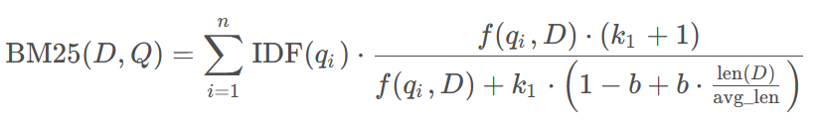
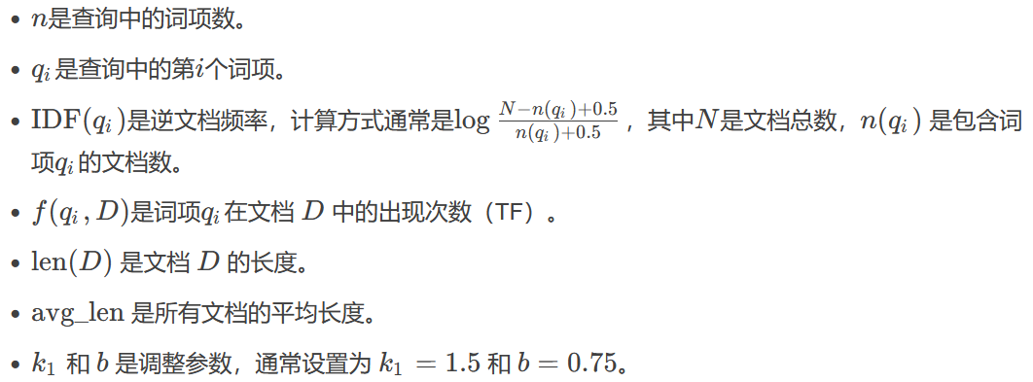
Homework 03
二、问题转义——文本匹配/语义匹配
BM25（Best Matching 25）

Slide 10
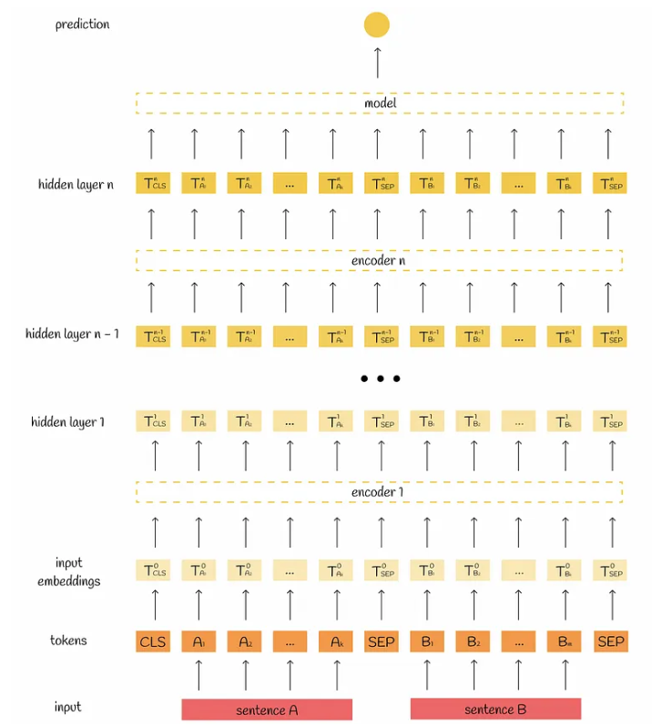
Homework 03
二、问题转义——文本匹配/语义匹配
BERT
作为输入，它需要一个 [CLS] 标记和由特
殊 [SEP] 标记分隔的两个句子。根据模型
配置，该信息由多头注意力模块处理 12
或 24 次。然后，输出被聚合并传递到一
个简单的回归模型以获得最终标签

Slide 11
Homework 03
二、问题转义——文本匹配/语义匹配
BERT
这会导致推理过程中出现二次复杂度。
例如，处理 n = 10 000 个句子需要
n * (n — 1) / 2 = 49 995 000 次推理
BERT 计算，这并不是真正可扩展的

Slide 12
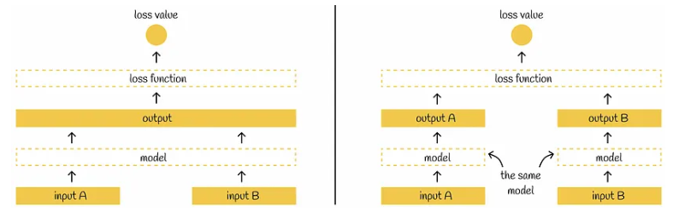
Homework 03
二、问题转义——文本匹配/语义匹配
SBERT
SBERT 引入了 Siamese 网络概念，这意味着每次两个句子都通过相同的 BERT 模型独立传递。
Notes:
在将一个句子传递给 BERT 后，池化层被应用于 BERT 嵌入以获得其较低维度的表示：初始 512 768 维向量被转换为单个 768 维向量。对于池化层，SBERT 作者建议选择平均池化层作为默认层，尽管他们也提到可以使用最大池化策略或简单地采用 [CLS] 令牌的输出。

Slide 13
Homework 03
二、问题转义——文本匹配/语义匹配
SBERT
通过将 BERT 推理执行的二次次数减少为线性，SBERT 在保持高精度的同时实现了速度的大幅增长。

Slide 14
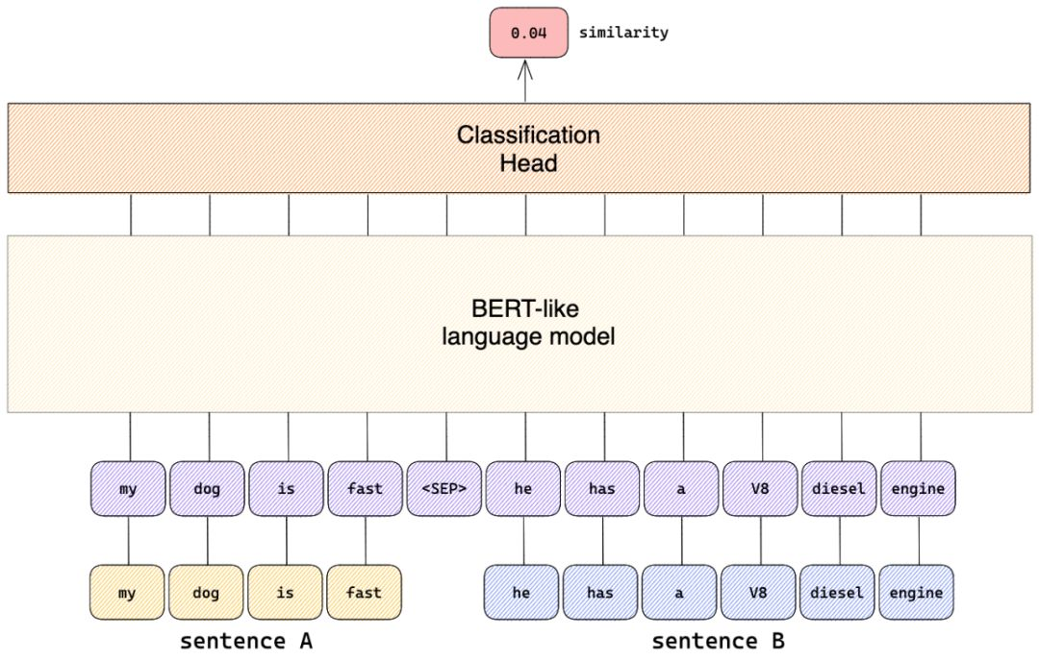
Homework 03
二、问题转义——文本匹配/语义匹配
Cross-Encoder
从本质上讲，交叉编码器所做的
是将两个句子通过分隔符<SEP>
拼接起来，并将其“喂进”一个语
言模型。在语言模型的顶部有一
个分类头，用以训练来预测一个
目标 “相似度 “数值。

Slide 15
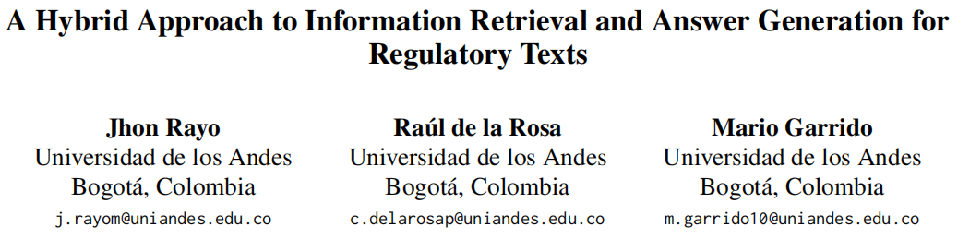
Homework 03
二、问题转义——文本匹配/语义匹配
文献：A Hybrid Approach to Information Retrieval and Answer Generation for Regulatory Texts

Slide 16
Homework 03
二、问题转义——文本匹配/语义匹配
文献：A Hybrid Approach to Information Retrieval and Answer Generation for Regulatory Texts
法规文本往往篇幅长、语言复杂 —— 传统的信息检索（IR）方法难以有效支持合规任务
BM25 —— 高效，但难以处理同义词、专业术语和语义匹配的问题
语义检索（Semantic Search）—— 能通过向量嵌入表示文本意义，但也可能会忽略一些关键的词匹配信息

Slide 17

Homework 03
二、问题转义——文本匹配/语义匹配
文献：A Hybrid Approach to Information Retrieval and Answer Generation for Regulatory Texts
混合检索系统（Hybrid Retrieval System）
结合 BM25 和 微调的句子Transformer模型 以提高检索准确性，并使用 检索增强生成（RAG） 技术结合大模型生成合规答案
其中 α=0.65，优先考虑语义匹配，同时保留一定的词法匹配能力。

Slide 18
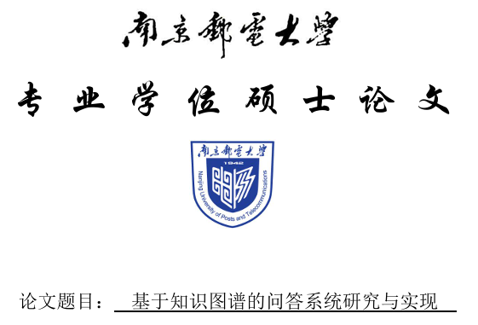
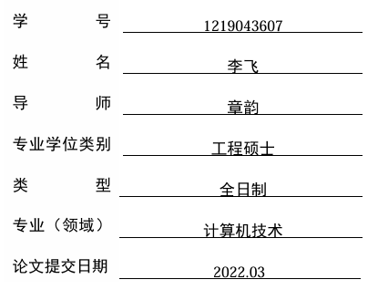
Homework 03
二、问题转义——文本匹配/语义匹配
文献：基于知识图谱的问答系统研究与实现

Slide 19
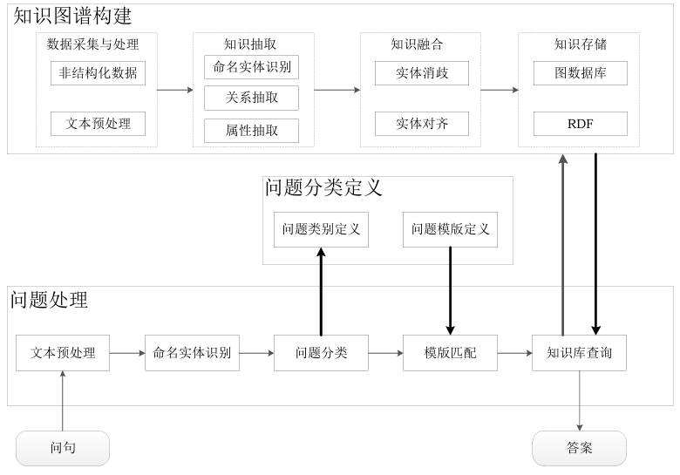
Homework 03
二、问题转义——文本匹配/语义匹配
文献：基于知识图谱的问答系统研究与实现
命名实体识别 (NER)
问题分类

Slide 20
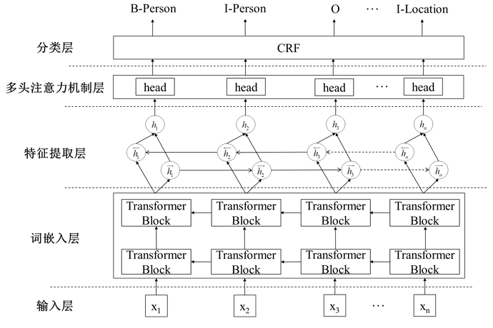
Homework 03
二、问题转义——文本匹配/语义匹配
文献：基于知识图谱的问答系统研究与实现
命名实体识别:
输入层
文本预处理，分词并转化为字向量
词嵌入层
使用BERT模型将字向量转化为词向量
特征提取层
使用BiLSTM模型进行特征提取，
并为对应标签计算得分
多头注意力机制层
将特征向量分配给不同注意力头，
最终使词向量表达能作用于整个句子
分类层
使用CRF生成最符合的标注序列

Slide 21
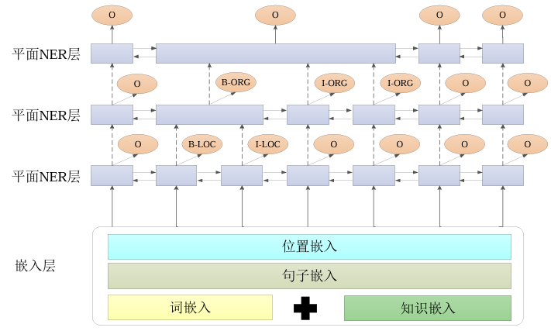
Homework 03
二、问题转义——文本匹配/语义匹配
文献：基于知识图谱的问答系统研究与实现
基于知识嵌入改进的多层嵌套命名实体识别
解决传统命名实体识别方法无法处理多名词复合
形成的嵌套名词实体的问题
知识嵌入：
把token对应的知识表示为低维度向量并与原始序列
组合，通过同一个编码器构建联合特征空间，提取词法句法信息的同时携带知识信息
多NER层迭代：
计算NER层输出时加强实体尾部字符权重，将尾部词语之前的实体视为与尾部词语拼接的一个整体传递给
下一个NER层

Slide 22
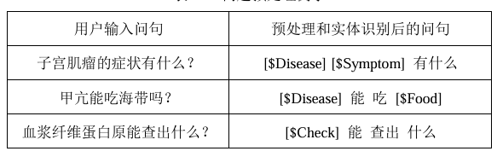

Homework 03
二、问题转义——文本匹配/语义匹配
文献：基于知识图谱的问答系统研究与实现
问题分类
经过预处理和实体识别提取出关键问题信息，
与预设的问题模板进行匹配，找到最相似的句型
问句的向量表示:
通过TF-IDF进行问句的向量表示并计算距离
使用SVM构建分类器进行判断

Slide 23
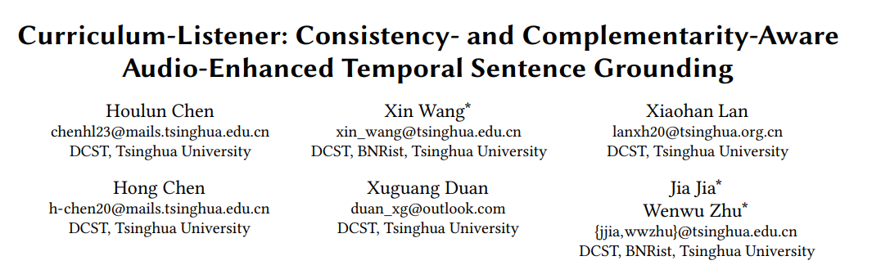
Homework 03
三、视频匹配——视频自然语言定位
Chen, Houlun, et al. "Curriculum-listener: Consistency-and complementarity-aware audio-enhanced temporal sentence grounding." Proceedings of the 31st ACM International Conference on Multimedia. 2023.

Slide 24
Homework 03
三、视频匹配——视频自然语言定位
视频片段定位（Temporal Sentence Grounding，TSG）的目的是根据自然语言查询，在一个未剪辑的视频中找到与之语义匹配的片段的起止时间戳，它要求方法具备较强的时序跨模态推理能力。

Slide 25
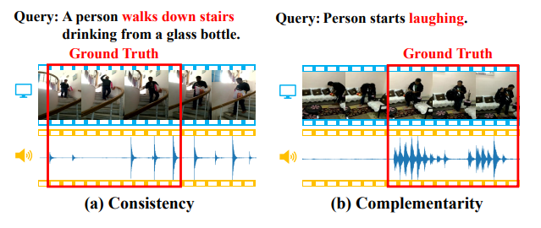
Homework 03
三、视频匹配——视频自然语言定位
与此前其他方法相比，自适应双分支促进网络（ADPN）的特点在于能够高效利用视频中视觉和音频模态的一致性与互补性来增强视频片段定位性能。

Slide 26
Homework 03
三、视频匹配——视频自然语言定位
挑战：
音频和视觉模态的一致性和互补性是与查询文本相关联的，因此捕获视听一致性与互补性需要建模文本-视觉-音频三模态的交互。
音频和视觉间存在显著的模态差异，两者的信息密度和噪声强度不同，这会影响视听学习的性能。

Slide 27
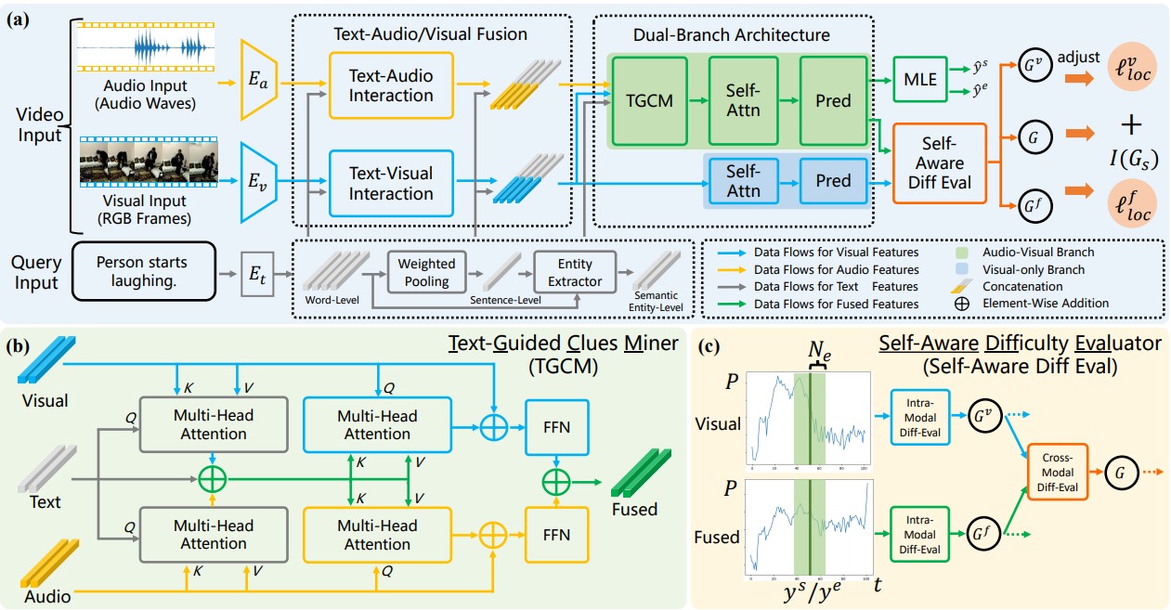
Homework 03
三、视频匹配——视频自然语言定位
ADPN结构示意图：
三大设计：
双分支网络结构设计，音频视觉多模态学习同时，强化视觉信息
文本引导的线索挖掘单元（TGCM）分模态提取关联信息并集成，再传播到各自模态
课程学习优化策略，根据两个分支的预测输出差异评估样本难度，对训练过程的损失函数项进行重加权

